Slide 1
硅像素探测器和无线数据传输技术研究
年度进展
董明义
On behalf of project 2 group
2024.11.29

Slide 2
课题二目标和内容
硅像素探测器（低功耗、快读出和高定时精度的硅像素传感器芯片和大规模读出样机）
基于CMOS的顶点探测器技术
高空间分辨
快读出速度
基于HVCMOS的径迹探测器技术
无线传输技术（多通道无线数据传输原型系统）

Slide 3
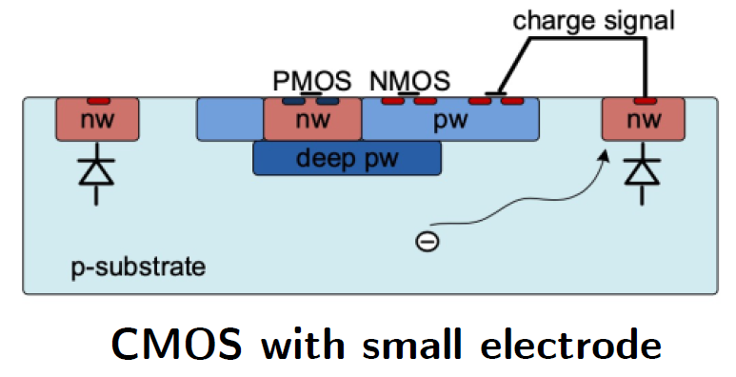
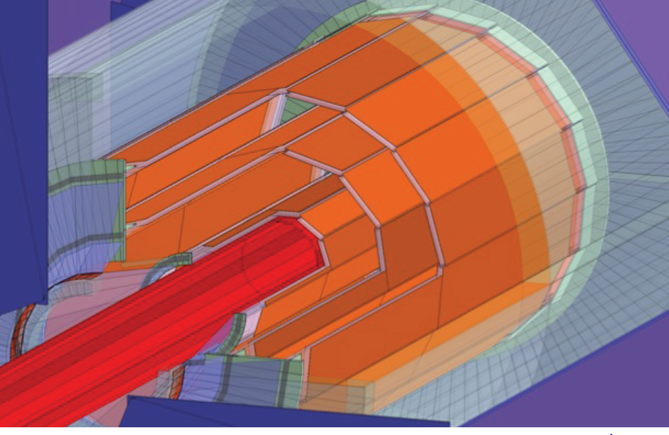
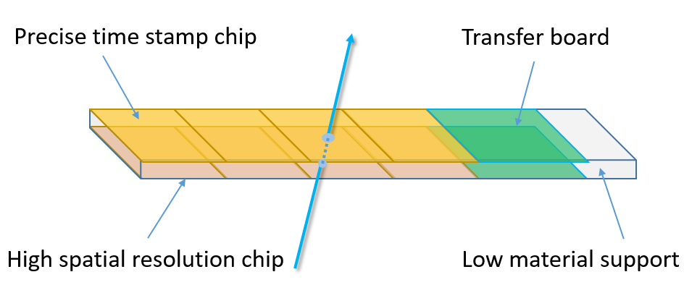
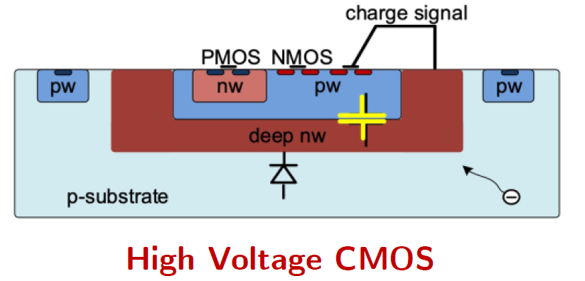
硅像素探测器
研究内容：深入研究像素传感器芯片，使顶点探测器的各项指标全面达到要求；研发新型的高压CMOS技术
考核指标：硅像素顶点探测器样机的位置和定时精度、功耗分别达 3μm, 100ns, 100mW/cm²
高压CMOS径迹探测器样机的位置和定时精度、功耗分别达 10μm, 10ns, 200mW/cm²
研究方法和技术路线：分别进行高空间分辨、高时间分辨芯片和高压CMOS芯片的优化设计；推动国产55nm技术的发展；
在样机中组合使用 高空间分辨芯片和高时间分辨芯片，研究和提高整体性能
探测器模块方案
CEPC 顶点探测器设计

Slide 4
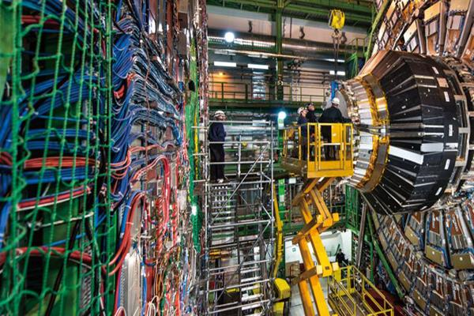
无线数据传输技术
研究内容：研发无线数据传输技术，减小对线缆的依赖，并以应用于高能物理实验为目标
考核指标：多通道无线数据传输原型系统总传输带宽 ≥30Gbps ，满足数据上传下发的需求
研究方法和技术路线：上行高带宽数据采用无线的光通信，下行的低带宽配置信息采用无线的电通信，用硅像素顶点探测器样机来检验其性能表现
CERN的LHC探测器的电缆排布
无线数据传输

Slide 5
任务分解
课题参与单位和任务分解：
高能物理研究所（648万）：课题牵头单位，负责顶点和径迹探测器硅像素传感器芯片和样机的研制，针对顶点探测器研究无线数据传输与控制技术
华中师范大学（108万）：参加顶点探测器硅像素传感器芯片设计和性能测试
浙江大学（180万）：参加径迹探测器硅像素传感器芯片的设计和性能测试，负责原理验证芯片的数字电路部分设计及相关测试，以及探测器系统优化测试
课题总预算 936万

Slide 6
研究进度安排
年度 | CMOS芯片进展 | HVCMOS芯片进展 | 探测器样机进展 | 无线数据传输进展
第一年 | 高空间分辨率芯片MPW 流片；全尺寸快时间分辨率芯片流片 | 第一版流片设计 | 探测模块的设计 | 单通道的数据传输验证系统设计及测试
第二年 | 全尺寸高空间分辨率芯片流片；快时间分辨率芯片束流测试 | 第一版流片芯片性能研究；第二版芯片流片 | 探测模块结构验证及设计优化 | 建立多通道无线数据传输原型系统
第三年 | 高空间分辨率芯片束流测试；快时间分辨率探测模块研制及束流测试 | 第二版流片的芯片测试 | 径迹探测器系统设计和模拟 | 解决多通道系统的大数据量传输及时钟同步问题
第四年 |  | 探测模块研制及束流测试 | 探测器样机的组装和测试；径迹探测器系统优化设计 | 结合探测器测试整体系统性能
第五年 |  |  | 探测器样机束流测试，达到验收目标 | 无线传输系统最终的读出系统性能评估

Slide 7
关键时间节点
时间节点 | 顶点探测器样机 | HVCMOS | 无线传输技术
2026.5 （中期） | 硅像素顶点探测器传感器样机的位置分辨、定时精度、功耗分别达到小于5 微米、1 微秒和150mW/cm² | 高压CMOS 径迹传感器样机位置分辨、定时精度、功耗分别达到10 微米、100 纳秒和500mW/cm²。 | 无
2028.12 （结题） | 硅像素顶点探测器样机的位置分辨、定时精度、功耗分别达到3 微米、 100 纳秒和100mW/cm² | 高压CMOS 径迹探测器样机位置分辨、定时精度、功耗分别达到10 微米、10 纳秒和200mW/cm² | 多通道无线数据传输原型系统，总传输带 宽≥30Gbps，满足数据上传下发的需求

Slide 8
高空间分辨CMOS进展
基于JadePix-3小像素和低功耗的成功经验，完成了JadePix-5设计
升级了HIT驱动的像素读出逻辑，弥补JadePix-3读出速度慢的短板
读出时间大幅缩减：100 μs -> 1 μs
解决了20mm x 15mm大面积带来的复杂度问题：电压衰减、长线驱动、时序裕量，…
开展阵列外围电路的低功率优化设计
已完成版图设计，将与法国IPHC合作流片（180nm TJ CPS工艺）

Slide 9
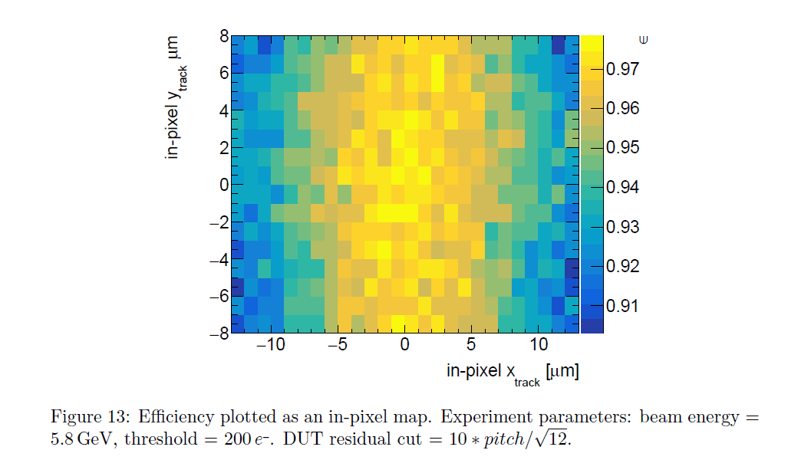
JadePix-5设计
阵列规模：896行 x 480列
预留MASK面积2cmx1.5cm
像素尺寸：20um x 30um
长条形有利于提高rϕ方向分辨
但也要考虑z方向的电荷收集效率
设计分工
王安琪：像素
周扬：AERD和像素阵列
王云翔：外围读出
卢云鹏：整体电路和集成
复用了JadePix-3的DAC和SPI模块（华师设计）
JadePix-3的探测效率研究
（16um x 26um像素）
行地址解码器
Matrix
列地址解码器
Peripheral
DAC
SPI
CLOCK
并行输出
测试输出

Slide 10
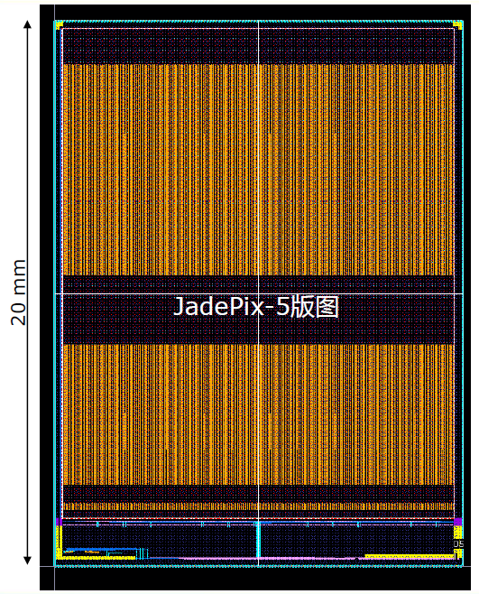
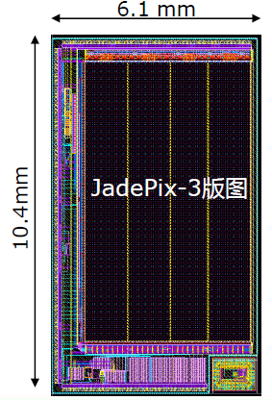
JadePix-5设计
JadePix-5参数及与JadePix-3比较
15mm
 | JadePix-3 | JadePix-5
Pixel size | 16 μm × 23.1 μm | 20 μm × 30 μm
Readout time | 98.3 μs | ~ 1 μs
Average power | < 100 mW/cm² | < 100 mW/cm²
Pixel array | 512 row × 192 col. | 896 row × 480 col.
Mask area | 10.4mm × 6.1 mm | 20mm × 15mm

Slide 11
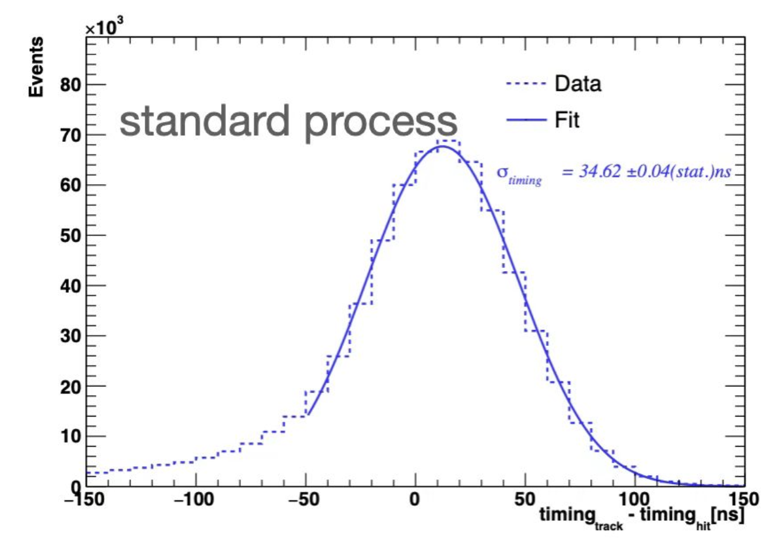
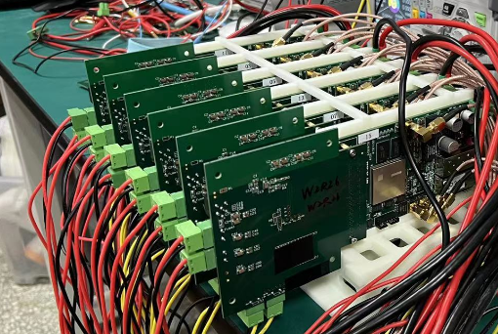
快读出速度CMOS进展
TaichuPix 束流望远镜初步结果（时间分辨）
时间分辨率好于50ns，好于100ns 时间分辨的要求，满足指标要求
计划发表文章

Slide 12
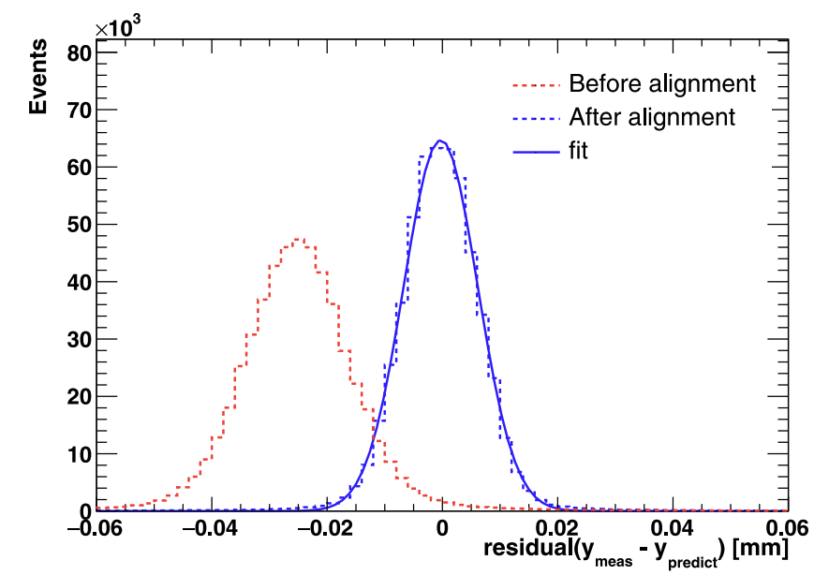
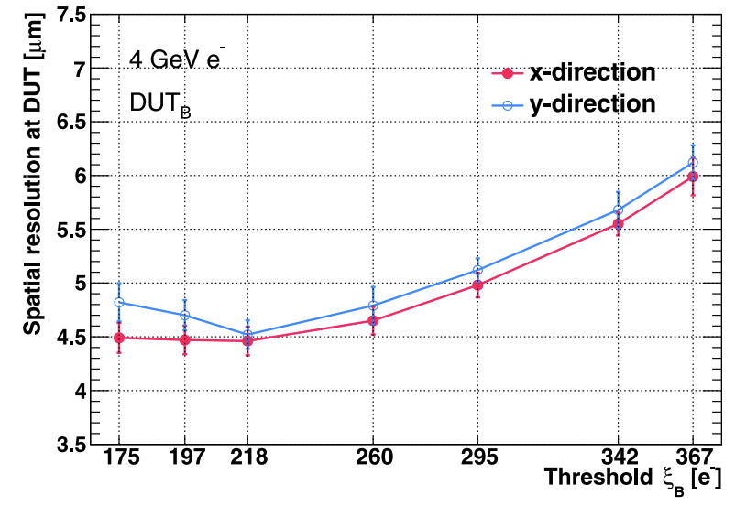
TaichuPix芯片空间分辨
太初芯片的空间分辨：
4.5 μm （束流测试），像素尺寸25μm*25 μm
Nucl.Instrum.Meth. A 1059(2024) 168945

Slide 13
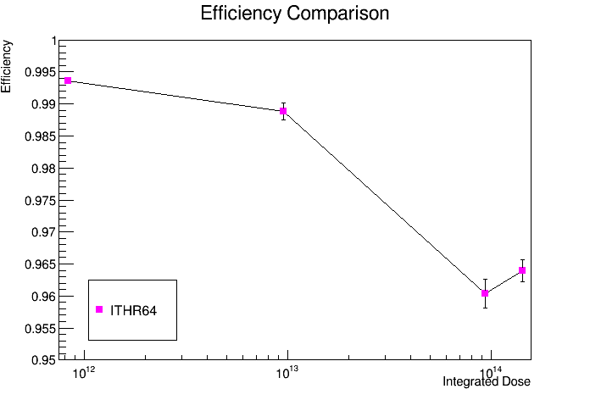
TaichuPix 抗辐照性能
MOST3项目无指标， CEPC vertex探测器最终需要承受𝟏𝟎^{𝟏3}𝒏_{𝒆𝒒}⋅ 𝒄𝒎^{-𝟐}
辐照后束流测试表明
探测效率 >99% @ 𝟏𝟎^{𝟏3}𝒏_{𝒆𝒒}⋅ 𝒄𝒎^{-𝟐} ， 探测效率>95% @ 1.5* 𝟏𝟎^{𝟏4}𝒏_{𝒆𝒒}⋅ 𝒄𝒎^{-𝟐}

Slide 14
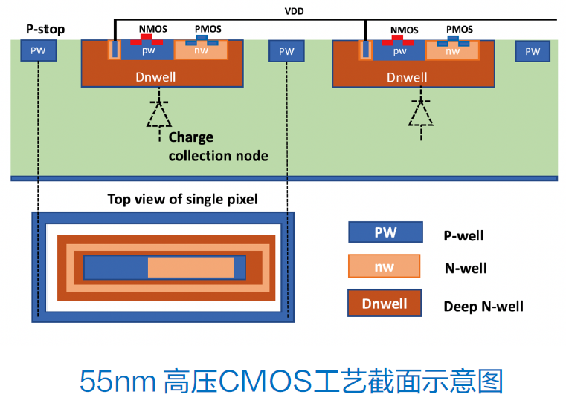
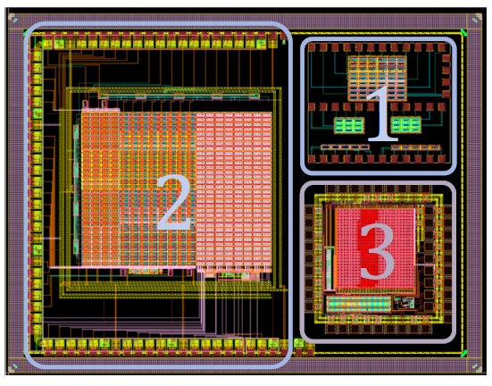
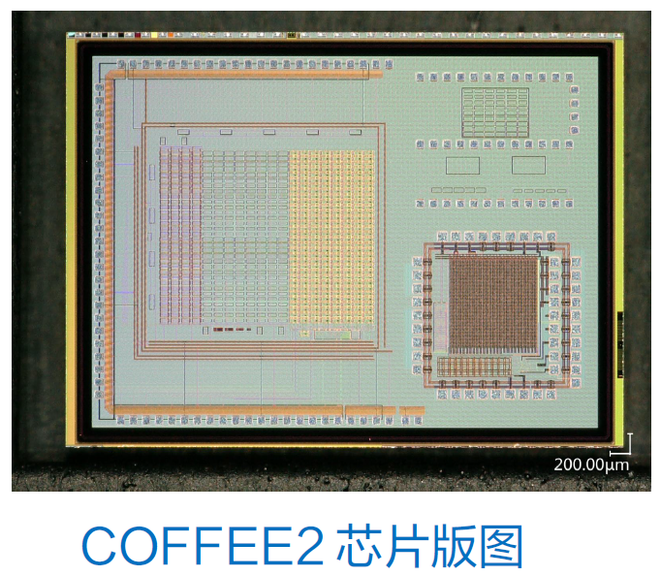
HVCMOS研究进展
完成首个55nm工艺高压CMOS原理验证芯片COFFEE2的设计和流片
2023年8月提交4mm×3mm MPW流片用于初步工艺验证
1. Passive diode for study on sensing diode and charge sharing
2. in-pixel amplifier or discriminator designs for process validation
3. Digital readout periphery study
COFFEE2芯片版图

Slide 15
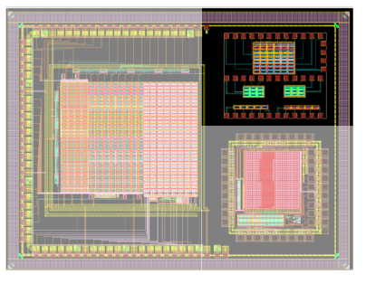
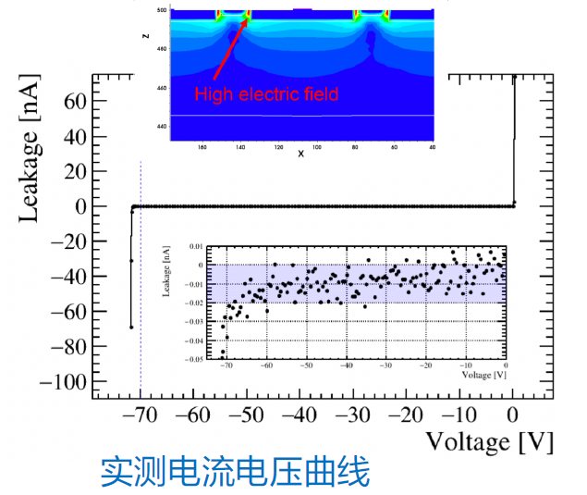
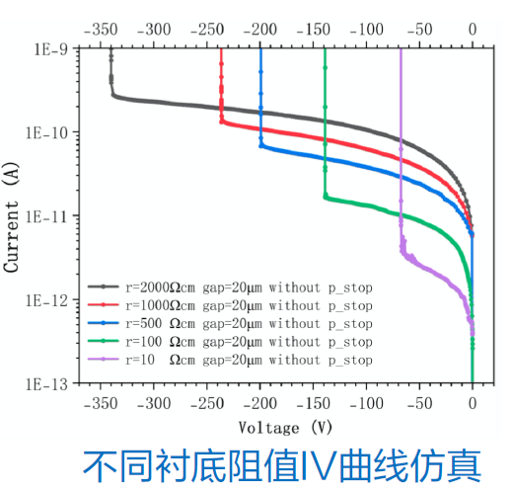
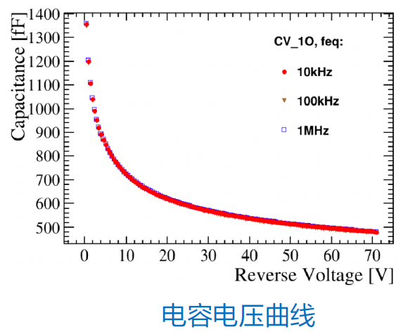
Sensor测试
击穿电压– 70V
击穿时尚未达到全耗尽，与仿真结果一致
击穿发生在深n阱边缘（与p阱接触部分）
仿真线上高阻衬底可显著提高击穿电压和耗尽区
单个像素电容30-50fF
暗电流~0.01nA，10¹⁴ n_{eq} cm⁻¹ 辐照后升至~1nA

Slide 16
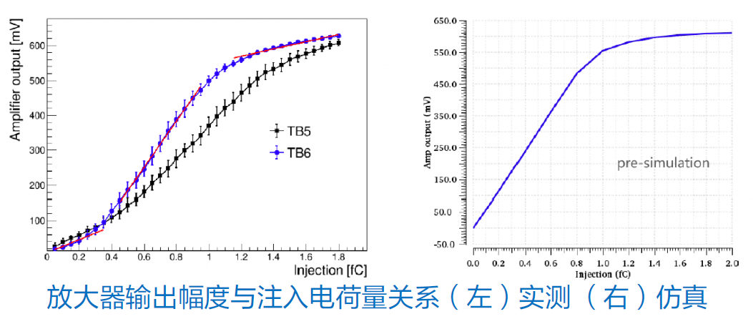
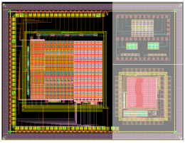
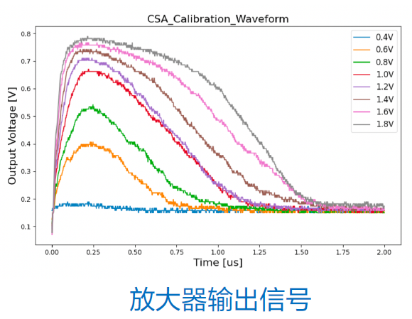
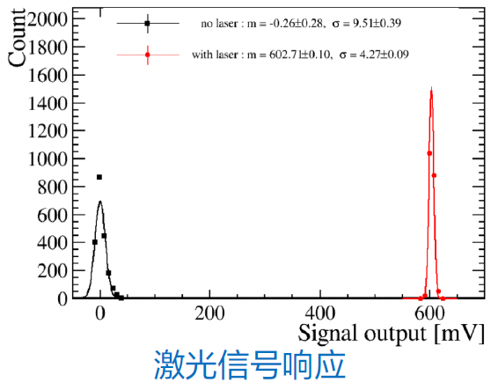
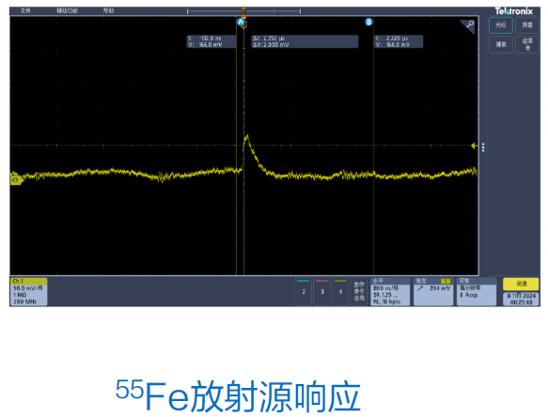
电路测试
利用电荷注入功能可研究放大器响应
线性区与仿真基本一致
像素间有不均匀性
观察到对激光信号、放射源信号响应

Slide 17
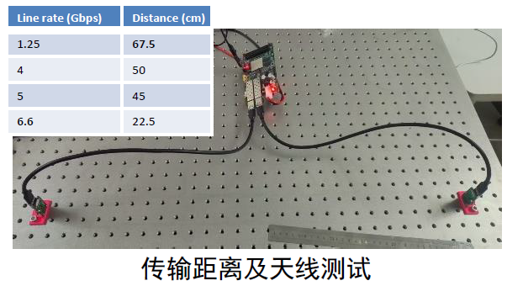
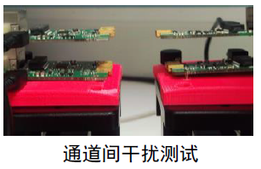
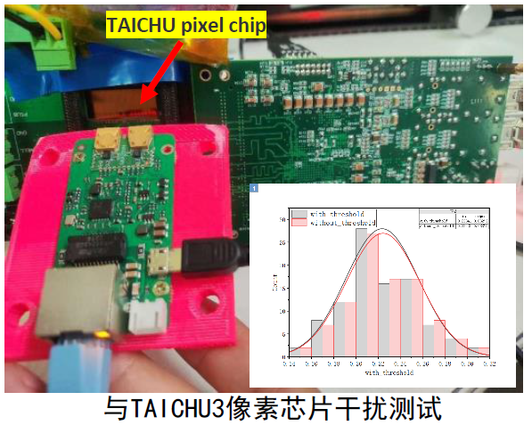
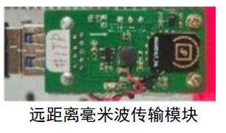
无线传输技术研究（毫米波技术）
开展多种技术的调研，针对Wifi，毫米波和无线光通信搭建了相应的测试系统并完成了部分性能的测试。
完成探测器应用可行性研究，基本解决了毫米波技术在探测器应用中的关键问题
传输距离，穿透性
与探测器干扰
通道间串扰
研发远距离毫米波传输模块，实现天线尺寸及物质量的显著减小，极大拓展信号传输距离

Slide 18
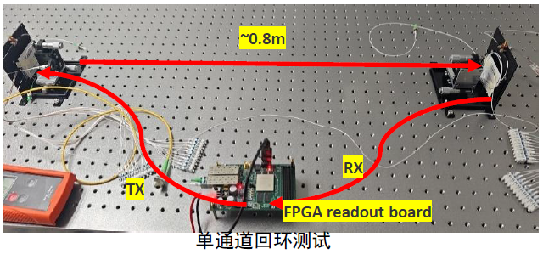
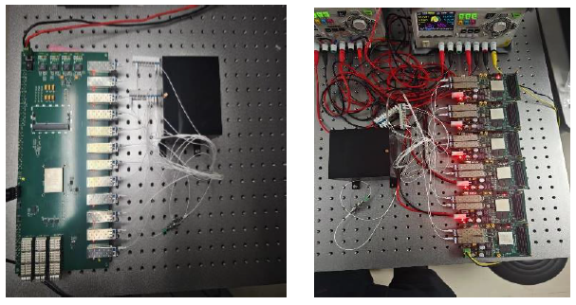
无线光传输技术研究
完成了短距离无线光传输的系统搭建，并与已有的顶点探测器原型系统结合，进行了传输误码测试等
与现有的读出原型系统接口兼容（SFP+）
测试结果：单无线光路支持12通道并发10Gbps回环测试，误码率< 1.0×10⁻¹⁴ @ 10Gbps PRBS32
最远传输距离1.7m
多通道收发测试

Slide 19
会议交流和文章发表统计
 |  | 课题二
国际会议 | 大会报告 | 6
 | 分会报告 | 11
 | 会议墙报 | 1
国内会议 | 大会报告 | 3
 | 分会报告 | 4
 | 会议墙报
文章发表 |  | 2
论文发表情况
 | 题目 | 时间 | 刊物
1 | Feasibility study of CMOS sensors in 55 nm process for tracking | 2024 | Nucl.Instrum.Meth. A, 1069(2024) 169905
2 | Beam test of a 180nm CMOS Pixel for the CEPC vertex detector | 2024 | Nucl.Instrum.Meth. A, 1059(2024) 168945

Slide 20
学术交流与会议报告情况
会议名称 |  | 地点 | 时间 | 报告类型 | 题目
CEPC EU workshop | 梁志均 | 法国马赛 | 2024年4月 | 大会报告 | CEPC detector and physics overview
Pixel 2024 | 张颖 | 法国斯特拉斯堡 | 2024年11月 | 大会报告 | CEPC vertex detector R & D status
ICHEP 2024 | 梁志均 | 捷克布拉格 | 2024年7月 | 分会报告 | CEPC vertex detector R & D status
IAS 高能物理年会 | 梁志均 | 香港 | 2024年1月 | 分会报告 | CEPC vertex detector R & D
CEPC workshop 2024 | 张颖 | 杭州 | 2024年10月 | 分会报告 | CEPC vertex detector R & D status
中国半导体辐射探测器会议2024 | 张颖 | 青岛 | 2024年5月 | 大会报告 | CEPC vertex detector R & D status
核探测器与核电子学年会 | 李淑琦 | 青岛 | 2024年5月 | 分会报告 | 用于CEPC顶点探测器的单片式像素探测器原型样机的研制
中国LHC物理年会 | 梁志均 | 青岛 | 2024年11月 | 分会报告 | CEPC vertex detector R & D status
Chinese LHC Physics workshop | 项治宇 | 青岛 | 2024年11月 | 分会报告
第四届半导体探测器研讨会 | 周扬 | 青岛 | 2024年5月 | 分会报告
HSTD13 | 李一鸣 | Vancouver, Canada | 2023年12月 | Poster
CEPC workshop | 李一鸣,周扬,邓建鹏,李乐怡 | 杭州 | 2024年10月 | 分会报告
CPEC EU workshop | 胡俊 | 法国马赛 | 2024年4月 | 分会报告 | Status of the Wireless Transmission Application for CEPC
CEPC workshop | 胡俊 | 杭州 | 2024年10月 | 分会报告 | Progress in Wireless Data Transmission for Detector Readout
WADAPT General Meeting | 胡俊 | https://indico.cern.ch/event/1333605/ |  |  | Wireless studies in China
FCPPL2024 | 卢云鹏 | 法国 | 202年 |  | Common R&D efferts on CMOS pixel sensor

Slide 21
学术交流与会议报告情况
会议开始时间 | 会议结束时间 | 会议地点 | 会议类型 | 是否做会议报告 | 报告名称
2024/12/3 | 2024/12/8 | 加拿大温哥华 | 国际会议 | 是 | A Survey of Detector R&D in China | 大会报告
2024/6/10 | 2024/6/14 | 法国波尔多 | 国际会议 | 是 | TDR of A Reference Detector for The CEPC | 大会报告
2024/6/17 | 2024/6/19 | 台北 | 国际会议 | 是 | Status and Perspective of The CEPC | 大会报告
2024/8/22 | 2024/8/24 | 洛阳 | 国内会议 | 是 | CEPC探测器研发进展 | 大会报告
2024/10/23 | 2024/10/27 | 杭州 | 国际会议 | 是 | TDR of A Reference CEPC Detector | 大会报告
2024/11/14 | 2024/11/17 | 青岛 | 国内会议 | 是 | Status and Perspective of The CEPC | 大会报告

Slide 22
经费执行情况
科目名称 | 预算 | 累计支出 | 执行率 | 预算 (高能所) | 支出 (高能所) | 执行率 (高能所) | 预算 (浙大) | 支出 (浙大) | 执行率 (浙大) | 预算 (华师) | 支出 (华师) | 执行率 (华师)
一、直接费用 | 739 | 96.67 | 13.08% | 512 | 63.46 | 12.39% | 142 | 27.99 | 19.71% | 85 | 5.22 | 6.14%
1、设备费（购置设备） | 51 | 1.09 | 2.14% | 44 | 0 | 0.00% | 7 | 1.09 | 15.57% | 0 | 0 | 0.00%
2、业务费 | 625 | 26.31 | 4.21% | 440 | 12.99 | 2.95% | 115 | 8.28 | 7.20% | 70 | 5.04 | 7.20%
3、劳务费 | 63 | 69.27 | 109.95% | 28 | 50.47 | 180.25% | 20 | 18.62 | 93.10% | 15 | 0.18 | 1.20%
二、间接费用 | 197 | 50.63 | 25.70% | 136 | 26.11 | 19.20% | 38 | 13.48 | 35.47% | 23 | 11.04 | 48.00%
三、合计 | 936 | 147.3 | 15.74% | 648 | 89.57 | 13.82% | 180 | 41.47 | 23.04% | 108 | 16.26 | 15.06%

Slide 23
小结
课题二各部分基本按计划完成了年度任务
JadPix-5完成了芯片设计
TaichuPix完成了性能研究，时间分辨满足指标要求
HVCMOS完成首个55nm原理验证芯片COFFEE2的设计、流片，及初步测试，得到了预期结果，实现工艺验证
无线传输开展多种技术的调研，针对Wifi，毫米波和无线光通信搭建了相应的测试系统并完成了部分性能的测试

Slide 24
下一步研究计划
完成JadePix-5芯片流片（明年初）及测试
进行顶点测试探测器样机设计（结合两款芯片的样机系统）
提交下一版HVCMOS流片（明年1月份）（COFFEE3全功能芯片设计）
分步骤开展全功能原理验证芯片设计
架构设计 -> 关键功能模块验证 -> 全功芯片设计
新型读出架构
含有像素内TDC的异步阵列读出
针对时间不确定性来源，分别优化电路设计
无线传输技术进一步完成性能评估，开展多通道集成以及与探测器结合的测试

